Slide 1
Môn học: IoT Communication
Bài 14: Bảo mật trong Truyền thông IoT
Người hướng dẫn: GV. Chu Bá Thành, GV. Lê Ngọc Lành
Sinh viên thực hiện:
ĐÀO ĐÌNH YÊN
VŨ QUANG VINH
PHẠM TUẤN VŨ

Slide 2
Mã độc Mirai, tấn công DDoS ... Hồi chuông cảnh báo bảo mật trên các thiết bị IoT !
https://youtu.be/FpR5xyW8l1U?si=AkCAkCJZbP5aNHOB

Slide 3
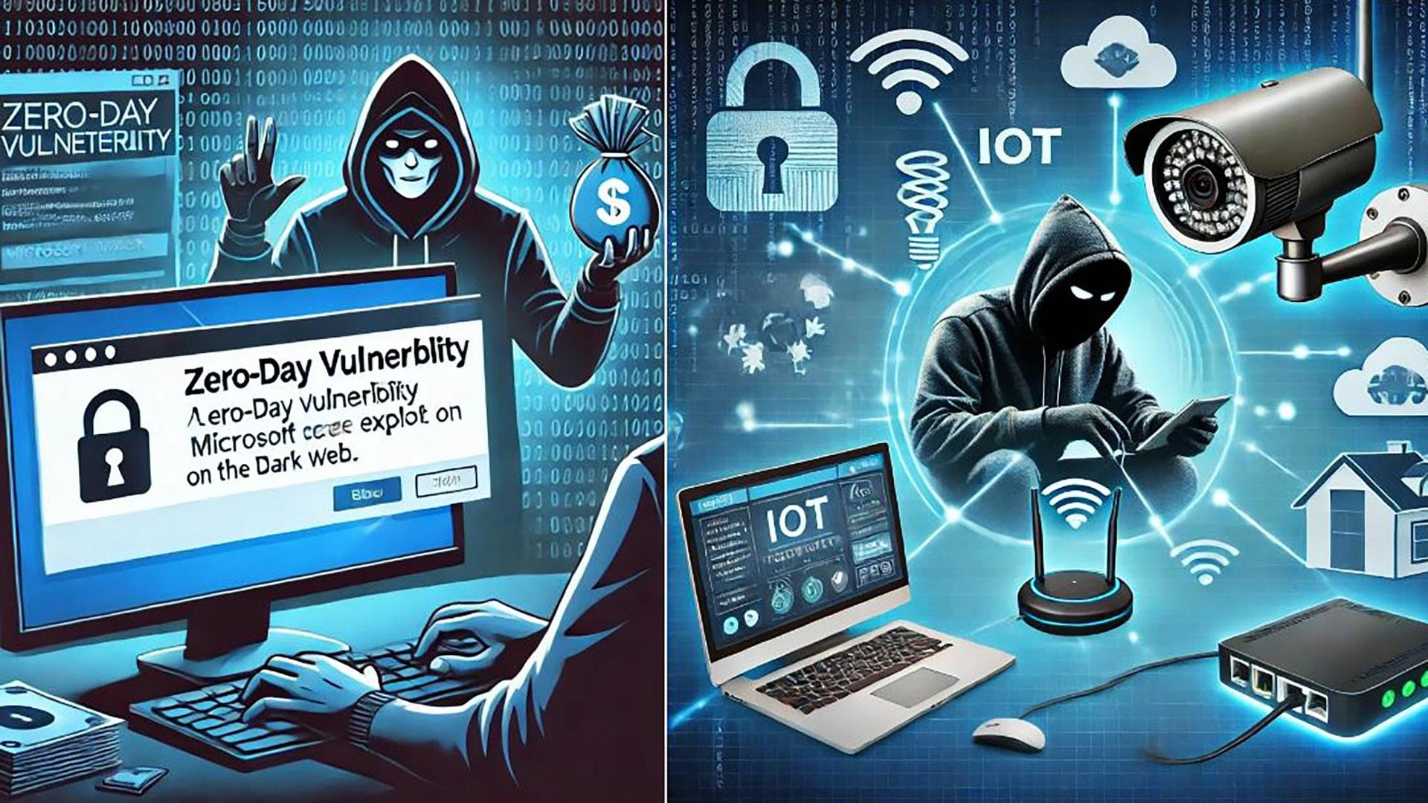
Bài học mã độc Mirai, tấn công DDoS
Thiết bị IoT nhỏ bé cũng có thể trở thành vũ khí toàn cầu
Điểm yếu là nằm ở bảo mật truyền thông và quản lý thiết bị
Các cuộc tấn công diện rộng dẫn đến những hậu quả khôn lường

Slide 4
Tầm quan trọng của bảo mật trong IoT
Trong kỷ nguyên Internet vạn vật (IoT), hàng tỷ thiết bị được kết nối. Khác với IT truyền thống (máy tính, server), IoT kết nối thế giới số với thế giới vật lý. Do đó, rủi ro bảo mật không chỉ nằm ở dữ liệu mà còn ảnh hưởng đến tính mạng con người và cơ sở hạ tầng..
Hậu quả khi mất an toàn:
  Mất dữ liệu và xâm phạm quyền riêng tư: Camera an ninh bị hack, dữ liệu sức khỏe (wearables) bị lộ, thông tin thói quen sinh hoạt trong nhà thông minh bị đánh cắp.
  Điều khiển trái phép (Physical Impact): Hacker chiếm quyền điều khiển xe tự lái (gây tai nạn), điều chỉnh sai liều lượng máy bơm thuốc y tế, hoặc mở khóa cửa thông minh trái phép.
  Gián đoạn dịch vụ (Service Disruption): Tấn công vào lưới điện thông minh (Smart Grid) gây mất điện diện rộng, hoặc làm tê liệt hệ thống sản xuất trong nhà máy (IIoT).
  Sử dụng làm bàn đạp tấn công (Botnets): Các thiết bị IoT yếu kém bị chiếm quyền để tạo thành mạng máy tính ma (Botnet) tấn công DDoS vào các hệ thống lớn khác (Ví dụ: Mirai Botnet).

Slide 5
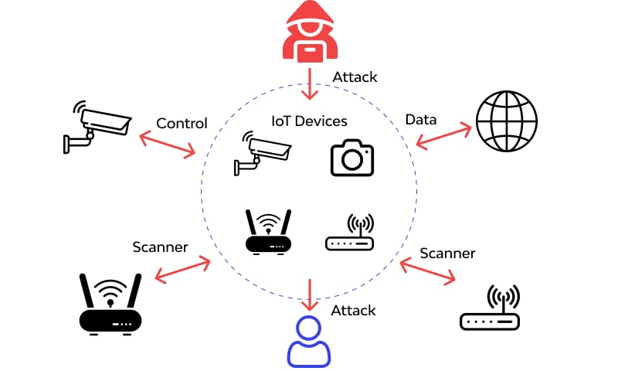
Bề mặt tấn công (Attack Surface) trong Iot
Định nghĩa: Tổng hợp các điểm yếu mà hacker có thể xâm nhập.
4 Lớp chính:
  Thiết bị (Phần cứng, Firmware): Cổng debug (JTAG/UART) mở, chip nhớ không mã hóa, firmware lỗi ,cho phép kẻ tấn công đọc trộm firmware.
  Truyền thông (Mạng cục bộ, Mạng diện rộng, Giao thức): Mạng Wifi/LAN, Bluetooth, giao thức không mã hóa dễ bị nghe lén.
  Cloud/Backend (API, Cơ sở dữ liệu): API không bảo mật, Database không được mã hóa hoặc quản lý truy cập kém.
  Ứng dụng (Mobile/Web): Mobile App lưu token kém, bị reverse engineering.

Slide 6
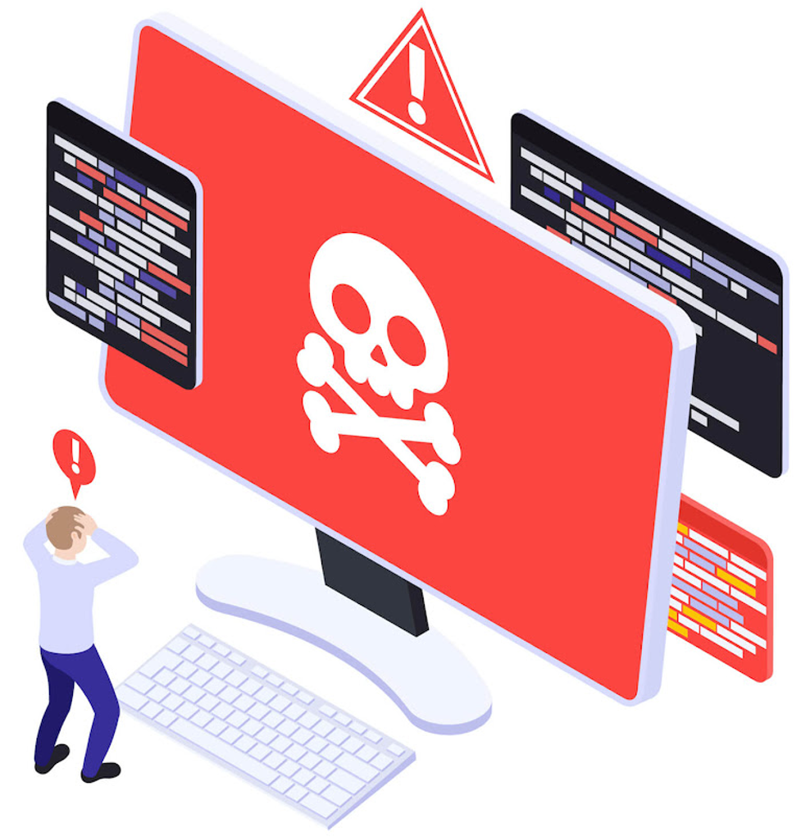
Các mối đe dọa và lỗ hổng phổ biến trong lớp truyền thông

Slide 7
Nghe lén (Eavesdropping)
Định nghĩa: Là hành vi lén lút chặn bắt và đọc nội dung dữ liệu đang truyền trên mạng mà không được sự cho phép.
Dạng tấn công: Tấn công thụ động (Passive Attack). Kẻ tấn công chỉ "nghe" mà không làm thay đổi dữ liệu, do đó rất khó bị phát hiện.
Điều kiện xảy ra:
  Môi trường truyền dẫn không an toàn (Wifi công cộng, sóng vô tuyến Zigbee/LoRa tỏa rộng).
  Thiết bị tấn công nằm trong vùng phủ sóng (đối với không dây) hoặc đấu nối vật lý vào đường dây (đối với có dây).

Slide 8
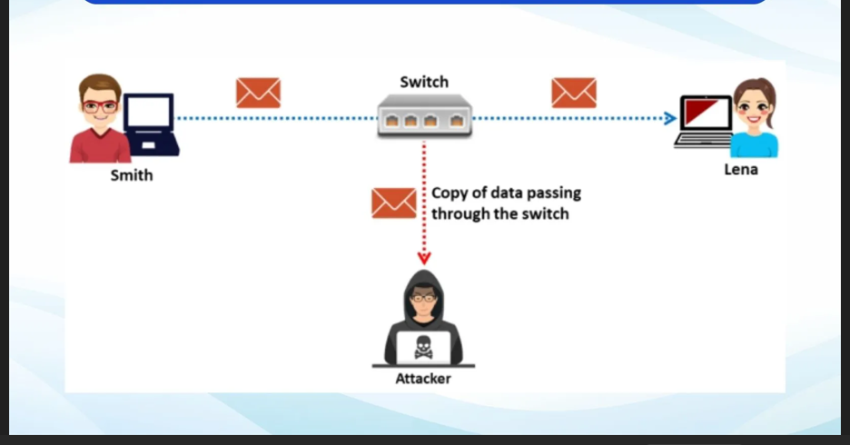
Cuộc tấn công diễn ra như thế nào
Tiếp cận: Hacker sử dụng laptop có card mạng hỗ trợ chế độ "Promiscuous Mode" (Chế độ hỗn tạp) hoặc thiết bị SDR (Software Defined Radio).
Bắt gói tin: Sử dụng công cụ (như Wireshark, Tcpdump) để thu thập tất cả các gói tin (packets) bay qua không gian mạng, kể cả các gói tin không gửi cho nó.
Phân tích: Hacker lọc các gói tin theo giao thức (HTTP, MQTT, Telnet).
Khai thác: Nếu dữ liệu dạng Plaintext (không mã hóa), hacker đọc được ngay lập tức nội dung bên trong.

Slide 9
Hậu quả
Mất tính bí mật (Confidentiality Loss): Đây là hậu quả trực tiếp nhất.
Lộ thông tin nhạy cảm:
          Tài khoản/Mật khẩu quản trị thiết bị (nếu dùng Telnet/HTTP).
          Dữ liệu riêng tư: Video từ camera phòng ngủ, thông tin sức khỏe từ đồng hồ thông minh.
          Dữ liệu doanh nghiệp: Quy trình sản xuất, thông số vận hành máy móc.
Tiền đề cho tấn công khác: Thông tin thu được (ví dụ: cấu trúc gói tin) sẽ được dùng để thực hiện tấn công Giả mạo hoặc Replay sau này.

Slide 10
Biện pháp phòng ngừa
Mã hóa đường truyền (Quan trọng nhất):
    Sử dụng TLS/SSL cho các giao thức ứng dụng (HTTPS thay vì HTTP, MQTTS thay vì MQTT).
    Dù hacker bắt được gói tin, họ chỉ thấy các ký tự vô nghĩa đã mã hóa.
Bảo mật lớp mạng:
  Wifi: Sử dụng WPA2/WPA3 Enterprise, tránh dùng mạng Open.
  Zigbee/LoRa: Bật tính năng mã hóa AES-128 mặc định, thay đổi Network Key mặc định của nhà sản xuất.
Phân đoạn mạng (VLAN): Tách riêng mạng cho thiết bị IoT và mạng cho người dùng, hạn chế phạm vi nghe lén

Slide 11
GIẢ MẠO (SPOOFING)
Định nghĩa: Là kỹ thuật kẻ tấn công mạo danh một thực thể hợp pháp (thiết bị, server, hoặc người dùng) để đánh lừa hệ thống.
Mục đích: khiến hệ thống tin rằng dữ liệu/thiết bị đó là hợp lệ, từ đó cho phép truy cập hoặc chấp nhận dữ liệu giả.
Dạng tấn công: Tấn công chủ động (Active Attack).
Điều kiện xảy ra:
  Hệ thống xác thực yếu (chỉ dựa vào địa chỉ MAC hoặc IP), không có lớp bảo mật bổ sung.
  Kẻ tấn công biết được định danh (ID) của thiết bị mục tiêu (có thể lấy được từ việc Nghe lén).

Slide 12
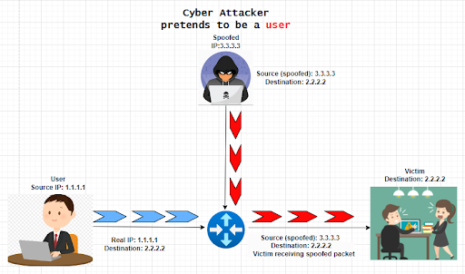
Cuộc tấn công diễn ra như thế nào
Thu thập thông tin: Hacker quét mạng để tìm địa chỉ MAC và IP của một cảm biến quan trọng hoặc Gateway.
Thay đổi định danh: Hacker sử dụng phần mềm để đổi địa chỉ MAC/IP của máy mình trùng khớp với thiết bị mục tiêu.
Gửi dữ liệu giả:Gửi gói tin giả mạo vào hệ thống như thể xuất phát từ thiết bị thật.
Hệ thống tin tưởng và xử lý dữ liệu/cho phép truy cập.

Slide 13
Hậu quả
Dữ liệu sai lệch (Data Integrity Loss): Server nhận dữ liệu rác, dẫn đến quyết định sai (ví dụ: hệ thống tưới cây tự động bật khi trời đang mưa).
Vượt qua kiểm soát truy cập: Hacker giả làm Admin để truy cập vào hệ thống điều khiển mà không cần mật khẩu (nếu hệ thống chỉ lọc theo MAC).
Mất quyền kiểm soát: Nếu hacker giả mạo Gateway, toàn bộ dữ liệu của các cảm biến con sẽ rơi vào tay hacker.

Slide 14
Biện pháp phòng ngừa
Xác thực mạnh (Strong Authentication):
  Không tin tưởng vào địa chỉ MAC/IP (vì chúng dễ dàng bị làm giả).
  Sử dụng Chứng chỉ số (X.509 Certificates): Mỗi thiết bị có một "CMND điện tử" riêng biệt không thể làm giả.
Sử dụng Challenge-Response: Server gửi một câu đố ngẫu nhiên, thiết bị phải dùng khóa bí mật để giải mới được chấp nhận.
Chống giả mạo ARP (ARP Spoofing Mitigation): Cấu hình trên Switch/Router để gán cứng IP với MAC (Static ARP).

Slide 15
TẤN CÔNG XEN GIỮA (MAN-IN-THE-MIDDLE - MitM)
Định nghĩa: Kẻ tấn công bí mật đứng giữa quá trình giao tiếp của hai bên (Thiết bị IoT và Server), đóng vai trò "người trung chuyển" để kiểm soát dòng dữ liệu.
Đặc trưng: hai bên tin rằng đang giao tiếp trực tiếp với nhau, nhưng thực tế toàn bộ thông tin đi qua kẻ tấn công.
Điều kiện xảy ra:
  Giao thức trao đổi khóa không an toàn.
  Thiết bị không xác thực danh tính của Server (không kiểm tra chứng chỉ).
  Khi hệ thống không có xác thực hai chiều (mutual authentication)
  Khi dữ liệu truyền không được mã hóa đầu cuối (end-to-end encryption)

Slide 16
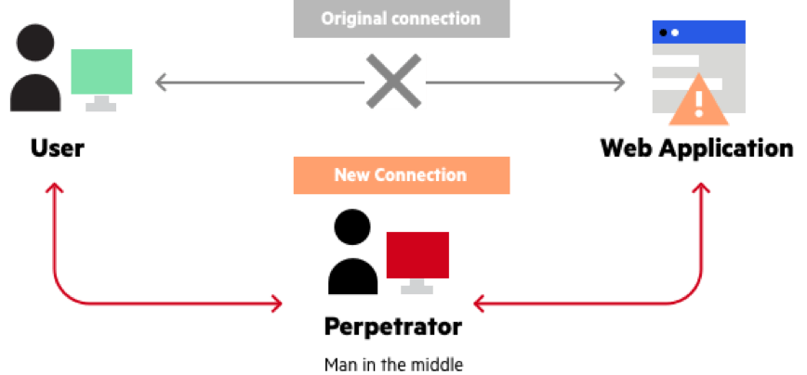
Cuộc tấn công diễn ra như thế nào
Xâm nhập: Hacker sử dụng kỹ thuật ARP Poisoning hoặc DNS Spoofing để chuyển hướng lưu lượng mạng đi qua máy của hắn.
Thiết lập kết nối kép:
  Hacker giả làm Server để kết nối với Thiết bị.
  Hacker giả làm Thiết bị để kết nối với Server thật.
Chặn bắt và sửa đổi: Khi thiết bị gửi lệnh "Đóng cửa", hacker chặn lại, sửa thành "Mở cửa" rồi mới gửi tiếp đến khóa thông minh. Cả hai bên đều tưởng mình đang nói chuyện trực tiếp với nhau.

Slide 17
Hậu quả
Đánh cắp dữ liệu: thông tin cá nhân, dữ liệu sức khỏe, dữ liệu nhạy cảm.
Thao túng điều khiển: Nguy hiểm nhất trong IoT. Hacker có thể thay đổi lệnh điều khiển máy móc, y tế, xe tự lái gây tai nạn thực tế.
Tiêm nhiễm mã độc: Hacker chặn quá trình cập nhật Firmware (OTA), thay thế file firmware chính hãng bằng firmware chứa mã độc để chiếm quyền thiết bị vĩnh viễn.
Mất toàn bộ tính bảo mật: Vi phạm cả 3 tính chất CIA (Bí mật, Toàn vẹn, Sẵn sàng).

Slide 18
Biện pháp phòng ngừa
Xác thực hai chiều (Mutual Authentication):
  Không chỉ Server xác thực Thiết bị, mà Thiết bị cũng phải xác thực lại Server (để tránh kết nối vào Server giả của hacker).
Kiểm tra chuỗi tin cậy (Chain of Trust):
  Khi dùng HTTPS/TLS, thiết bị phải kiểm tra xem chứng chỉ của Server có được ký bởi một tổ chức uy tín (CA) hay không.
Mã hóa dữ liệu đầu cuối (End-to-End Encryption): Dữ liệu được mã hóa từ ứng dụng người gửi và chỉ được giải mã tại ứng dụng người nhận, hacker ở giữa dù chặn được cũng không sửa được nội dung.

Slide 19
Tấn công phát lại (Replay Attack)
Định nghĩa: Là kỹ thuật trong đó kẻ tấn công ghi lại một thông điệp hợp lệ (đã được xác thực trước đó) và phát lại nó sau một khoảng thời gian để đánh lừa hệ thống thực hiện lại hành động đó.
Dạng tấn công: Tấn công chủ động (Active Attack) – nhắm vào cơ chế xác thực.
Đặc trưng: dữ liệu gốc là hợp lệ, nhưng bị tái sử dụng ở một thời điểm khác nhằm gây nhầm lẫn hoặc chiếm quyền.
Điều kiện xảy ra:
  Gói tin không có thông tin về thời gian (Timestamp) hoặc số thứ tự (Sequence Number).
  Hệ thống sử dụng mã cố định (Static Code) thay vì mã thay đổi (Rolling Code).
  Khi giao thức truyền thông IoT (ví dụ MQTT, CoAP) thiếu cơ chế chống replay

Slide 20
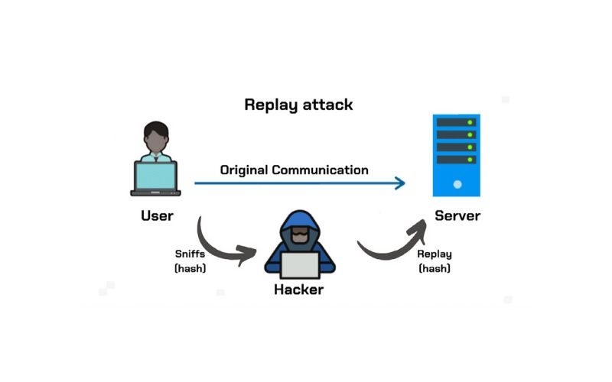
Cuộc tấn công diễn ra như thế nào
Nghe lén (Record): Hacker ẩn nấp gần mục tiêu, dùng thiết bị thu sóng để ghi lại tín hiệu khi người dùng bấm nút mở cửa gara hoặc quẹt thẻ từ. Gói tin này hoàn toàn hợp lệ và đã được mã hóa.
Chờ đợi: Hacker không cần giải mã gói tin, hắn chỉ cần lưu trữ nó và đợi khi người dùng đi vắng.
Phát lại (Replay): Hacker phát lại nguyên văn tín hiệu đã ghi. Hệ thống nhận được, thấy đúng chữ ký/mã khóa (dù là cũ) nên chấp nhận lệnh và mở cửa.

Slide 21
Hậu quả
Vượt qua xác thực (Authentication Bypass): Hacker truy cập được vào nhà, xe hơi, hoặc văn phòng mà không cần biết mật khẩu hay khóa giải mã.
Lặp lại giao dịch: Trong các hệ thống thanh toán IoT (ví dụ: máy bán hàng tự động), hacker có thể phát lại lệnh "đã trừ tiền" để mua hàng nhiều lần mà chỉ trả tiền một lần.
Gây rối loạn trạng thái: Gửi lại các dữ liệu cảm biến cũ (ví dụ: báo nhiệt độ bình thường) trong khi thực tế máy móc đang quá nhiệt, khiến bộ điều khiển không kích hoạt quạt làm mát.
Lừa hệ thống an ninh: dữ liệu cảm biến bị lặp lại → gây hiểu sai tình trạng thực tế.

Slide 22
Biện pháp phòng ngừa
Sử dụng Timestamp (Dấu thời gian): Gói tin phải kèm theo giờ gửi. Nếu Server nhận được gói tin có giờ gửi quá xa so với giờ hiện tại (ví dụ: lệch quá 5 giây), nó sẽ từ chối.
Sử dụng Nonce (Number used once): Mỗi lần giao tiếp, Server gửi một số ngẫu nhiên duy nhất. Thiết bị phải dùng số đó để mã hóa trả lời. Số này không bao giờ dùng lại, nên gói tin cũ sẽ vô hiệu.
Bộ đếm (Sequence Number/Frame Counter): Các giao thức như Zigbee/LoRaWAN có bộ đếm gói tin. Nếu nhận được gói tin có số thứ tự nhỏ hơn hoặc bằng gói tin trước đó, hệ thống sẽ loại bỏ.

Slide 23
TẤN CÔNG TỪ CHỐI DỊCH VỤ (DoS/DDoS)
Định nghĩa: Tấn công nhằm làm cho hệ thống (Gateway, Broker, Server) bị quá tải, không thể phục vụ các yêu cầu hợp lệ từ thiết bị IoT.
  DoS (Denial of Service): Tấn công từ 1 nguồn.
  DDoS (Distributed DoS): Tấn công từ nhiều nguồn (Botnet).
Dạng tấn công: Tấn công vào tính sẵn sàng (Availability).
Điều kiện xảy ra: Tài nguyên hệ thống (Băng thông, CPU, RAM, số lượng kết nối tối đa) có giới hạn và không có cơ chế lọc lưu lượng tốt.

Slide 24
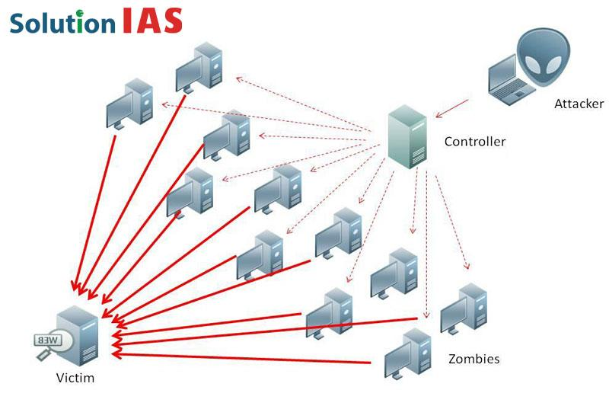
Cuộc tấn công diễn ra như thế nào
Tập hợp lực lượng (đối với DDoS): Hacker chiếm quyền điều khiển hàng ngàn thiết bị IoT yếu kém (Camera, DVR...) tạo thành mạng máy tính ma (Botnet).
Ra lệnh tấn công: Hacker ra lệnh cho Botnet đồng loạt gửi dữ liệu về một mục tiêu duy nhất.
Làm ngập lụt (Flooding):
  TCP SYN Flood: Mở hàng loạt kết nối nhưng không bao giờ đóng, làm đầy bảng kết nối của Server.
  MQTT Connect Flood: Gửi liên tục lệnh CONNECT đến Broker khiến nó quá tải xử lý xác thực.

Slide 25
Hậu quả
Mạng IoT ngừng hoạt động hoặc chậm đáng kể
Gián đoạn dịch vụ: Người dùng không thể điều khiển thiết bị từ xa (bật đèn, xem camera).
Mất dữ liệu quan trọng: Trong thời gian bị tấn công, các cảnh báo khẩn cấp (cháy, đột nhập) từ cảm biến không thể gửi đến Server xử lý.
Cạn kiệt năng lượng (Battery Exhaustion): Các thiết bị chạy pin (như khóa cửa, cảm biến) liên tục thử kết nối lại (retry) khi Server bị sập, dẫn đến hết pin nhanh chóng (Sleep Deprivation Attack).

Slide 26
Biện pháp phòng ngừa
Giới hạn tốc độ (Rate Limiting): Cấu hình Gateway/Broker chỉ cho phép một thiết bị gửi tối đa X gói tin/giây. Nếu vượt quá sẽ chặn tạm thời.
Tường lửa & IPS: Sử dụng tường lửa để lọc các địa chỉ IP đáng ngờ hoặc chặn các gói tin không đúng định dạng.
Hệ thống phân tán (Load Balancing): Sử dụng cân bằng tải để phân chia lưu lượng ra nhiều Server khác nhau, tránh điểm chết duy nhất (Single Point of Failure).
Cơ chế Back-off: Lập trình cho thiết bị IoT: nếu mất kết nối, thời gian chờ thử lại phải tăng dần (ví dụ: 1s, 2s, 4s, 8s...) để tránh làm sập mạng thêm.

Slide 27
GÂY NHIỄU SÓNG (JAMMING)
Định nghĩa: Là hành vi cố tình phát ra tín hiệu vô tuyến mạnh để làm gián đoạn đường truyền không dây giữa các thiết bị IoT.
Dạng tấn công: Tấn công lớp vật lý (Physical Layer Attack).Đây là một dạng Denial of Service (DoS) đặc thù cho mạng không dây.
Điều kiện xảy ra:
  Các thiết bị sử dụng chung một dải tần số không được cấp phép (ISM Band) như 2.4GHz (Wifi, Zigbee, Bluetooth) hoặc 433MHz.
  Kẻ tấn công có thiết bị phát sóng cùng tần số.

Slide 28
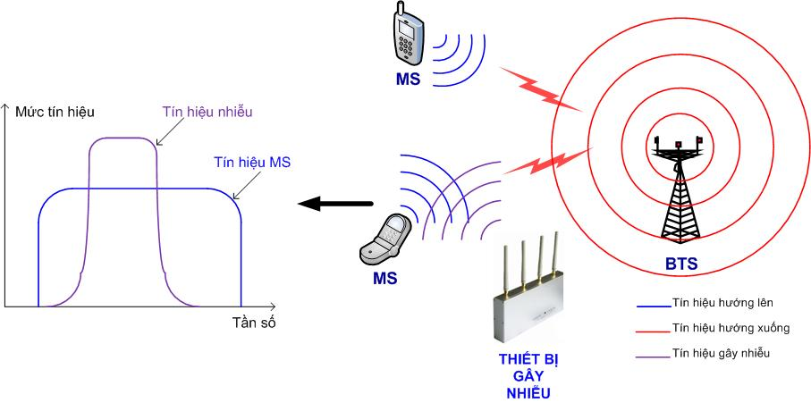
Cuộc tấn công diễn ra như thế nào
Xác định tần số: Hacker xác định tần số hoạt động của hệ thống (Wi-Fi, ZigBee, LoRaWAN...).
Phát nhiễu: Sử dụng thiết bị gây nhiễu chuyên dụng hoặc bộ đàm sửa đổi để phát ra sóng vô tuyến liên tục (Continuous Wave) hoặc xung ngẫu nhiên (Random Pulse) với công suất cao vào tần số đó.
Chèn ép tín hiệu: Tỷ lệ Tín hiệu trên Nhiễu (SNR) giảm mạnh. Thiết bị thu không thể phân biệt đâu là dữ liệu thật, đâu là nhiễu nền -> Mất kết nối.

Slide 29
Hậu quả
Mất kết nối hoàn toàn: Camera an ninh bị "mù", cảm biến cửa bị cô lập với trung tâm. Kẻ trộm thường dùng cách này để vô hiệu hóa báo động trước khi đột nhập.
Tiêu tốn năng lượng: Thiết bị IoT (như Zigbee sensor) sẽ cố gắng phát lại gói tin (Retransmission) liên tục do gửi lỗi, dẫn đến việc pin bị rút cạn trong vài giờ.
Khó phát hiện: Khác với cắt dây cáp, jamming không để lại dấu vết vật lý rõ ràng sau khi kẻ tấn công tắt thiết bị gây nhiễu.

Slide 30
Biện pháp phòng ngừa
Nhảy tần (Frequency Hopping - FHSS): (Như trong Bluetooth) Thiết bị liên tục thay đổi tần số truyền theo một chuỗi giả ngẫu nhiên. Nếu một tần số bị nhiễu, nó sẽ nhảy sang tần số khác.
Cơ chế "Nhịp tim" (Heartbeat/Keep-alive): Gateway phải liên tục kiểm tra tín hiệu từ cảm biến. Nếu cảm biến "im lặng" quá thời gian quy định, Gateway phải kích hoạt báo động "Mất kết nối/Nghi ngờ bị phá sóng" ngay lập tức .
Sử dụng băng tần ít phổ biến: Dùng 5GHz (Wifi) hoặc Sub-GHz (LoRa) để tránh dải 2.4GHz quá đông đúc.
Kết nối dự phòng có dây: Đối với các thiết bị an ninh tối mật, luôn ưu tiên hoặc dự phòng bằng đường dây LAN/RS485.

Slide 31
Review – Nguyên tắc bảo mật cơ bản
Nguyên tắc | Định nghĩa
Tính bí mật (Confidentiality) | Đảm bảo thông tin không bị tiết lộ, xem trộm hoặc tiếp cận bởi các bên không được cấp phép (chỉ người có quyền mới đọc được).
Tính toàn vẹn (Integrity) | Đảm bảo dữ liệu không bị thay đổi, chỉnh sửa hoặc phá hủy trái phép trong quá trình truyền tải và lưu trữ (dữ liệu đến nơi y nguyên như lúc gửi).
Tính sẵn sàng (Availability) | Đảm bảo hệ thống, dịch vụ và dữ liệu luôn hoạt động ổn định và có thể truy cập được bất cứ khi nào người dùng hoặc thiết bị cần.
Xác thực (Authentication) | Quá trình xác minh danh tính của người dùng hoặc thiết bị để đảm bảo họ đúng là đối tượng mà họ khai báo (trả lời câu hỏi "Bạn là ai?").
Phân quyền (Authorization) | Quy định và kiểm soát các quyền hạn cụ thể (như đọc, ghi, xóa...) cho đối tượng sau khi đã xác thực thành công (trả lời câu hỏi "Bạn được phép làm gì?").
Tính không thể chối bỏ (Non-repudiation) | Đảm bảo người gửi hoặc người thực hiện hành động không thể phủ nhận việc mình đã làm, cung cấp bằng chứng xác thực về nguồn gốc dữ liệu.
Notes:
Đây là “cái đích” mà mọi giải pháp phải hướng tới.

Slide 32
Các giải pháp và kỹ thuật bảo mật trong truyền thông

Slide 33
Mã hóa - Đối xứng
Đặc điểm:
Dùng một khóa bí mật chung cho cả mã hóa và giải mã
Thuật toán phổ biến: AES (Advanced Encryption Standard)
AES trong IoT:
AES-128: phổ biến nhất trong IoT
AES-256: bảo mật cao hơn, tốn tài nguyên hơn
Ưu điểm:
Tốc độ nhanh
Tiết kiệm CPU, RAM
Phù hợp thiết bị IoT hạn chế tài nguyên
Nhược điểm: Vấn đề phân phối khóa an toàn

Slide 34
Mã hóa - Bất đối xứng
Đặc điểm:
Dùng cặp khóa: Public key, Private key
Thuật toán phổ biến:
RSA ( Rivest–Shamir–Adleman ): Dựa trên bài toán phân tích số lớn, khóa dài (2048–4096 bit)
ECC ( Elliptic Curve Cryptography ): Bảo mật tương đương RSA nhưng khóa ngắn hơn, rất phù hợp cho IoT
Ưu điểm:
Phân phối khóa an toàn
Hỗ trợ xác thực mạnh
Nhược điểm:
Tốn tài nguyên
Chậm hơn AES

Slide 35
Giao thức bảo mật tầng Transport - TLS
Định nghĩa: Transport Layer Security là giao thức bảo mật hoạt động ở tầng Transport, dùng để mã hóa và bảo vệ dữ liệu truyền qua TCP, đảm bảo tính bảo mật – toàn vẹn – xác thực trong truyền thông mạng.
Ưu Điểm: Bảo mật dữ liệu cảm biến, ngăn giả mạo thiết bị, bảo vệ thông tin người dùng.
Hạn chế: Tốn RAM & CPU, không phù hợp với thiết bị IoT siêu nhỏ.
Cơ chế hoạt động:
1. Client gửi yêu cầu kết nối TLS
2. Server gửi Certificate(Giấy thông hành)
3. Client kiểm tra Certificate
4. Hai bên thỏa thuận khóa bí mật
5. Bắt đầu truyền dữ liệu đã mã hóa
Ứng dụng: HTTPS, MQTTS, FTPS.

Slide 36
Giao thức bảo mật tầng Transport - DTLS
Định nghĩa: Datagram Transport Layer Security là phiên bản của TLS được thiết kế để hoạt động trên UDP, dùng phổ biến trong CoAPS (CoAP Secure) và các hệ thống IoT thời gian thực.
Ưu Điểm: Phù hợp thiết bị tài nguyên thấp, độ trễ thấp (UDP), bảo mật cao.
Hạn chế: Quá trình bắt tay phức tạp, cài đặt khó hơn TLS, tốn năng lượng khi gửi lại dữ liệu.
Cơ chế hoạt động:
1. Client → Server: ClientHello
2. Server → Client: ServerHello + Certificate
3. Trao đổi khóa (RSA / ECDHE)
4. Xác thực
5. Truyền dữ liệu đã mã hóa
Ứng dụng: CoAPS, các giao thức IoT thời gian thực.

Slide 37
Bảo mật tầng mạng - IPSec
Internet Protocol Security là bộ giao thức bảo mật cho tầng mạng (IP)
Chức năng:
Confidentiality: mã hóa gói IP
Integrity: đảm bảo gói tin không bị sửa đổi
Authentication: xác thực nguồn gửi
Vì sao ít dùng trong IoT:
Tiêu thụ nhiều CPU & RAM
Cấu hình phức tạp
Không phù hợp thiết bị hạn chế tài nguyên

Slide 38
Bảo mật tầng mạng - LoRaWAN
LoRaWAN không dùng TLS/IPSec mà có cơ chế bảo mật riêng ở tầng mạng & ứng dụng.
Chức năng:
End-to-End Encryption: bảo mật nội dung
AES-128: chống giả mạo và sửa dữ liệu
Replay Attack: ngăn kẻ tấn công gửi lại gói tin cũ để đánh lừa hệ thống
-> Rất phù hợp cho IoT công suất thấp, tầm xa
-> Bảo mật tốt, tiêu thụ năng lượng thấp

Slide 39
Bảo mật tầng mạng - Cellular IoT
Cellular IoT kế thừa bảo mật từ mạng di động 3GPP.
Ưu điểm:
Xác thực mạnh ở tầng mạng
Quản lý thiết bị tốt
Phù hợp hệ thống quy mô lớn
Hạn chế:
Phụ thuộc nhà mạng
Chi phí cao hơn LoRaWAN
Thiết bị tiêu thụ năng lượng cao hơn

Slide 40
Xác thực thiết bị - Pre-share keys
Định nghĩa: PSK là cơ chế xác thực dùng khóa bí mật được chia sẻ trước giữa thiết bị và server.
Đặc điểm:
Hai bên cùng biết một khóa bí mật
Thường dùng trong TLS-PSK, DTLS-PSK, LoRaWAN
Ưu điểm:
Đơn giản, dễ triển khai
Tốn ít tài nguyên (CPU, RAM)
Phù hợp thiết bị IoT nhỏ
Nhược điểm:
Khó quản lý khi nhiều thiết bị
Lộ khóa → mất an toàn
Không linh hoạt

Slide 41
Xác thực thiết bị - Certificates (X.509)
Định nghĩa: X.509 Certificate dùng mật mã bất đối xứng để xác thực thiết bị.
Đặc điểm:
Mỗi thiết bị có cặp khóa public/private
Server kiểm tra Certificate do CA cấp
Thường dùng trong TLS/HTTPS, MQTTS
Ưu điểm:
Bảo mật cao
Quản lý tốt quy mô lớn
Không chia sẻ khóa bí mật
Nhược điểm:
Tốn tài nguyên
Cài đặt phức tạp
Không phù hợp IoT siêu nhỏ

Slide 42
Xác thực thiết bị - Token-based
Định nghĩa: Xác thực bằng token được cấp sau khi đăng nhập thành công
Đặc điểm:
Token phổ biến: JWT (JSON Web Token)
Token có thời hạn
Dùng trong HTTP/HTTPS, MQTT
Ưu điểm:
Linh hoạt
Dễ tích hợp hệ thống web / cloud
Phân quyền dễ (role, policy)
Nhược điểm:
Cần bước xác thực ban đầu
Token bị lộ → nguy hiểm nếu chưa hết hạn

Slide 43
Quản lý khóa
Định nghĩa: Quản lý khóa là tập hợp các cơ chế để tạo, phân phối, lưu trữ, sử dụng, thay đổi và thu hồi khóa mã hóa trong hệ thống IoT, nhằm đảm bảo an toàn trong suốt vòng đời thiết bị.
Vai trò:
Đảm bảo Confidentiality (bảo mật dữ liệu)
Đảm bảo Integrity & Authentication
Ngăn lộ khóa, giả mạo thiết bị
Duy trì an toàn khi hệ thống mở rộng quy mô
-> Quản lý khóa trong IoT bao gồm tạo, phân phối, lưu trữ, sử dụng, thay đổi và thu hồi khóa mã hóa, đóng vai trò quan trọng trong đảm bảo bảo mật, xác thực và toàn vẹn dữ liệu trong suốt vòng đời thiết bị.

Slide 44
Tầm quan trọng của "Security by Design": Tích hợp bảo mật vào mọi giai đoạn của vòng đời phát triển sản phẩm IoT.

Slide 45
Vì sao Security by Design đặc biệt quan trọng với IoT?
Định nghĩa: Security by Design là nguyên tắc tích hợp bảo mật ngay từ đầu và xuyên suốt mọi giai đoạn của vòng đời phát triển sản phẩm IoT, thay vì vá lỗi bảo mật sau khi hệ thống đã triển khai.
Vì sao Security by Design đặc biệt quan trọng với IoT?
Thiết bị IoT thường:
Tài nguyên hạn chế
Hoạt động lâu dài
Khó cập nhật hoặc thu hồi
Nếu thiết kế không an toàn từ đầu → rủi ro tồn tại suốt vòng đời thiết bị

Slide 46
Security by Design trong vòng đời IoT
Gồm 6 giai đoạn:
Giai đoạn thiết kế
Giai đoạn phát triển
Giai đoạn sản xuất
Giai đoạn triển khai
Giai đoạn vận hành & bảo trì
Giai đoạn kết thúc vòng đời

Slide 47
Hậu quả nếu không áp dụng Security by Design
Thiết bị dễ bị chiếm quyền điều khiển
Rò rỉ dữ liệu người dùng
Chi phí khắc phục cao
Mất uy tín hệ thống

Slide 48
Ví dụ
Tấn công MitM đơn giản.
Xem thông tin chứng chỉ TLS/SSL của một trang web HTTPS bằng trình duyệt
Các vụ tấn công IoT nổi tiếng:
Mirai botnet: sử dụng camera IP và DVR để thực hiện các cuộc tấn công DDoS lớn, làm sập các trang web lớn như Netflix, Twitter, Reddit
Tấn công vào AWS: một cuộc tấn công phản xạ và khuếch đại sử dụng giao thức CLDAP, đạt đỉnh điểm ở mức 2.3 terabyte/giây (TB/s), được coi là một trong những cuộc tấn công DDoS lớn nhất lịch sử gây gián đoạn dịch vụ cho một khách hàng lớn của Amazon Web Services trong ba ngày

Slide 49
Bài Tập Thực Hành

Slide 50
Bài tập 1: Với mỗi giao thức truyền thông đã học (UART, SPI, I2C, Ethernet, BLE, Zigbee, Wifi, LoRaWAN, NB-IoT/LTE-M, MQTT, CoAP), hãy liệt kê các biện pháp bảo mật có thể áp dụng ở tầng giao thức đó hoặc tầng trên nó để bảo vệ dữ liệu truyền.
Bài tập 2: Phân biệt sự khác nhau giữa mã hóa đối xứng và bất đối xứng về tốc độ, quản lý khóa và ứng dụng phù hợp.
Bài tập 3: Phân tích các rủi ro bảo mật tiềm ẩn và đề xuất biện pháp khắc phục cho một hệ thống nhà thông minh đơn giản gồm: cảm biến cửa (Zigbee), camera an ninh (Wifi), bộ điều khiển trung tâm (hub kết nối Internet) và ứng dụng di động.

Slide 51




Thank You

